Slide 1
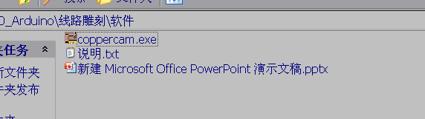
安装 copperCAM中文破解绿色版

Slide 2
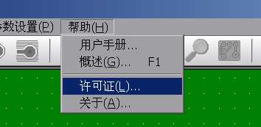
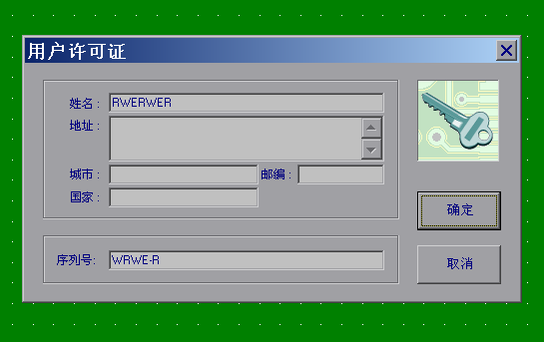
对绿色版进行破解
姓名，序列号，随便填点什么才算破解成功，
不然导出的数据是不完整的，

Slide 3
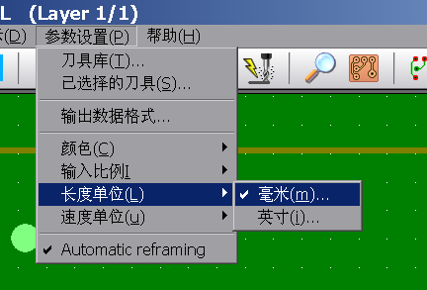
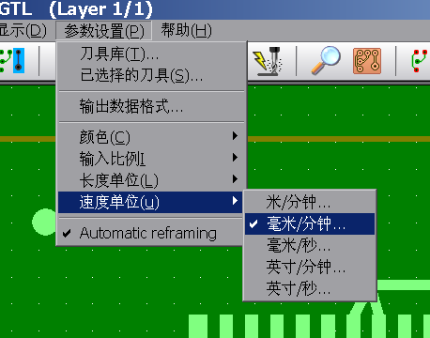
单位设置
长度 选择毫米(mm); 速度选择毫米/分钟(mm/min).
这与我们3D打印机的Gcode执行单位是一致的

Slide 4
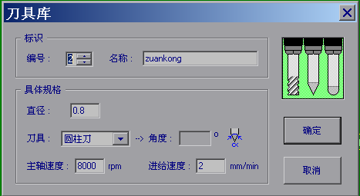

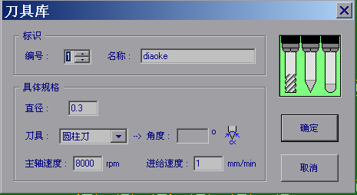
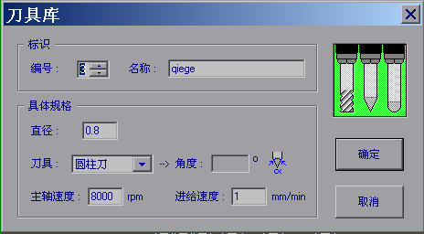
刀具设置，共设置三把刀
第2把刀具是微型钻头。
速度选择2mm/min，这是钻头的Z向进给速度，同样这个值一定不能变，否则后面替换时会出问题，真实的速度会有另外一个程序来给出
第1把刀具是雕刻刀，我们实际用的是0.2mm10°平底尖刀。在这里请选择0.3mm的圆柱刀，不做过多解释，经验而已。
速度选择1mm/min，这是指雕刻刀的下刀速度，并非雕刻速度。另外这个值一定不能变，否则后面替换时会出问题
第3把刀具是0.8mm玉米铣刀，用来切割板边。
速度选择1mm/min，这是玉米铣刀的下刀速度，并非切割速度，同样这个值一定不能变，否则后面替换时会出问题，真实的速度会有另外一个程序来给出

Slide 5
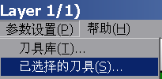
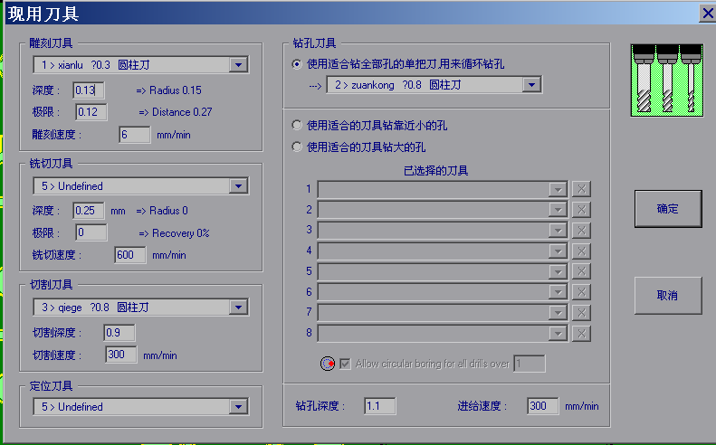
雕刻，打孔，切割工艺参数选择
刀具1
刀具2
1.雕刻深度
2.偏移距离
3.雕刻速度
刀具3
4.切割深度
5.切割速度
6.钻孔深度
这几项预设值一定要严格按照下表设置，真实值会在网页中让大家选择。
1：雕刻深度 0.13mm 2：雕刻速度 6 mm/min
3：切割深度0.9mm 4：切割速度 300 mm/min
5：钻孔深度 1.1mm

Slide 6
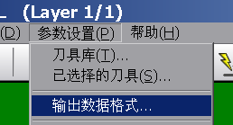
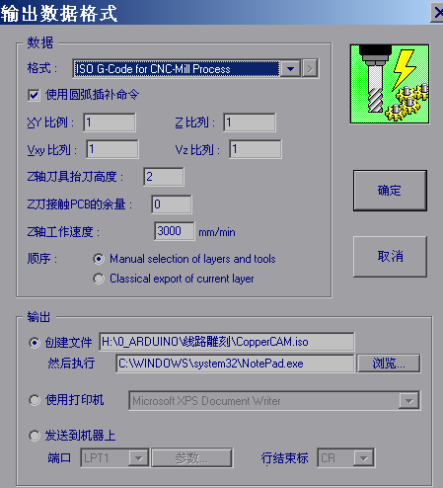
数据输出格式，以及抬刀高度
1：输出数据格式选择 ISO G-code for CNC
2：Z轴抬刀高度一定要设置2mm，
实际值会在PHP网页中重新设定，这里一定填2mm
3：输出文件夹自己设定
4：“然后执行”中选择记事本打开即可

Slide 7
设置到此完成
下一页开始导入Gerber文件

Slide 8
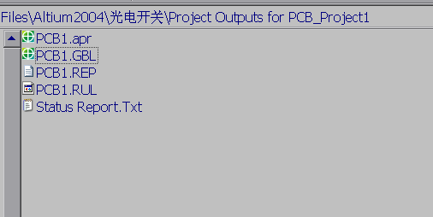
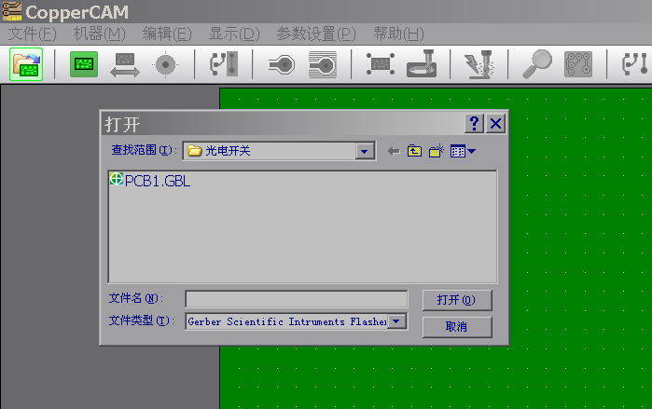
导入由Protel等PCB软件生成的Gerber文件

Slide 9
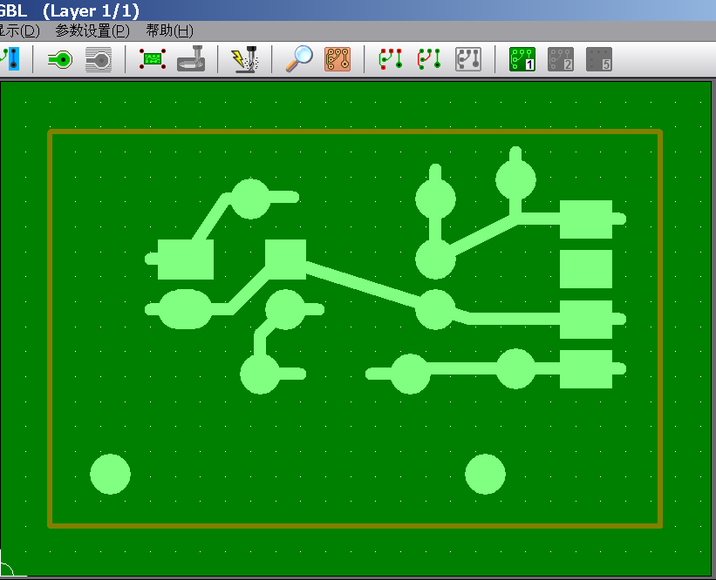

Slide 10
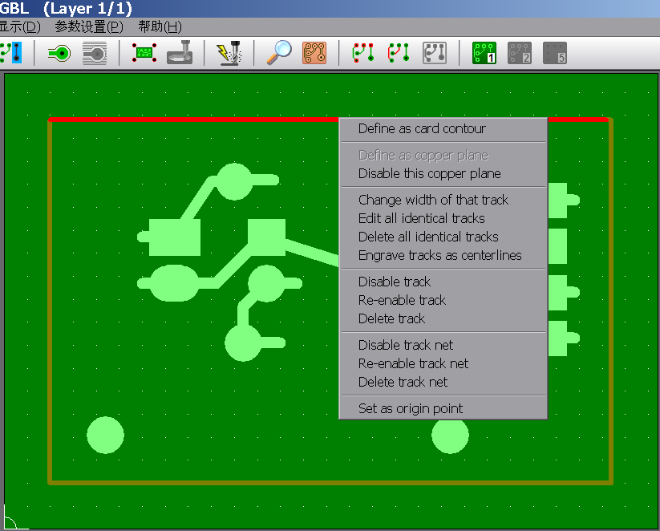
生成板边刀路

Slide 11
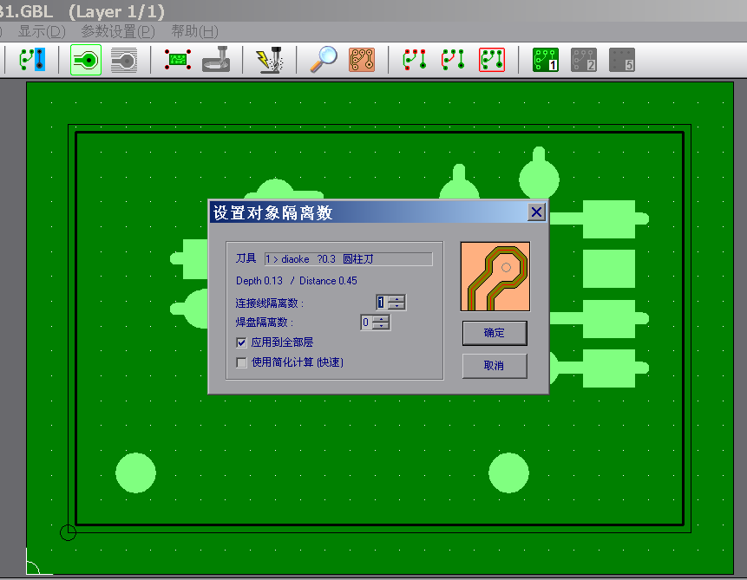
点一下这个图标，生成雕刻刀路
刀路隔离数设置，次数多费时，但更可靠

Slide 12
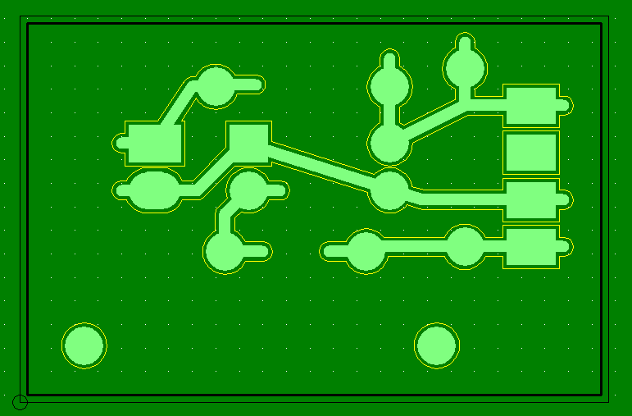
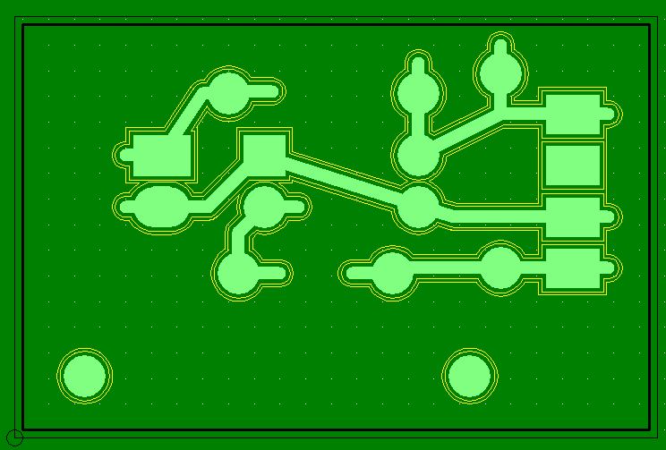
左边隔离数为1，右边隔离数为2

Slide 13
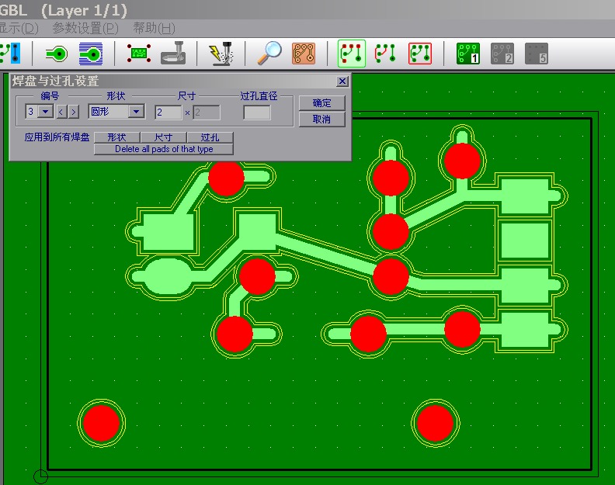
点一下这个图标，生成钻孔刀路
过孔直径输入0.8

Slide 14
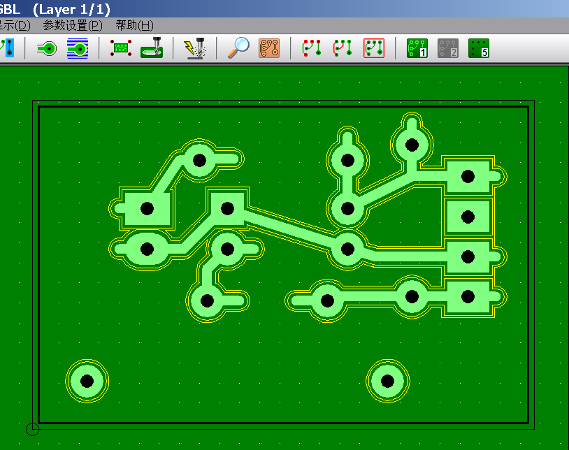
至此，板边刀路，雕刻刀路，钻孔刀路均已完成

Slide 15
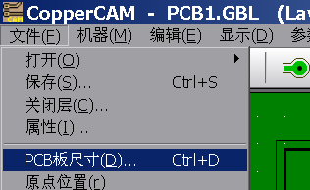
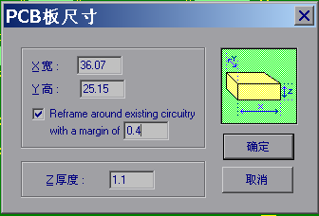
调整PCB加工时的原点坐标，防止3D打印机XY坐标出现负值
此处输入0.4，单位是mm，这样铣削边框的刀（0.8mm直径）从坐标（0，0）开始

Slide 16
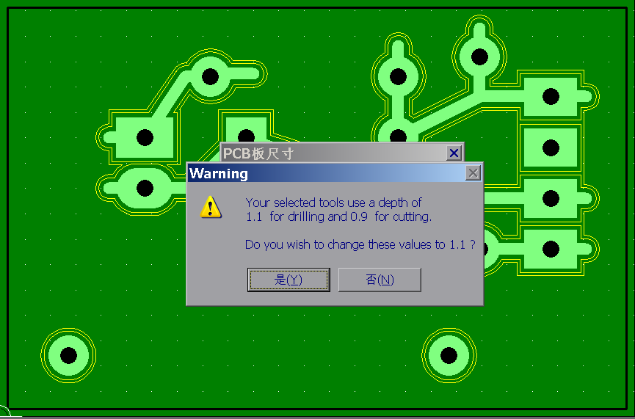
此时弹出对话框，请选择 No

Slide 17
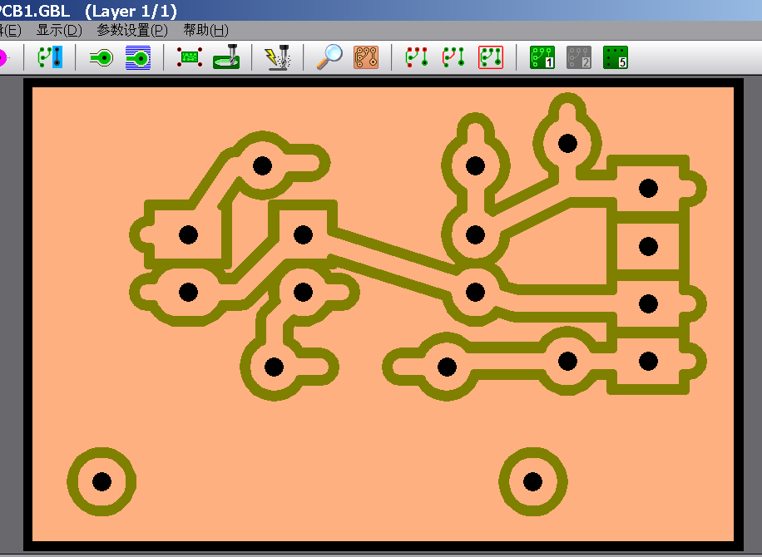
切换显示效果，可以预览到加工后的样子

Slide 18
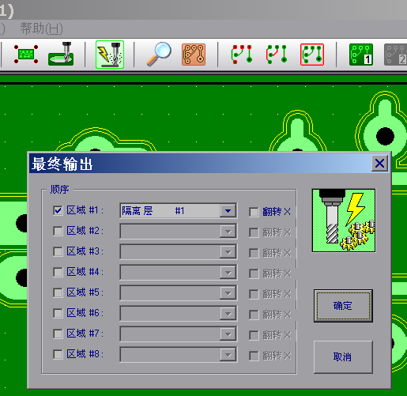
输出雕刻刀路（隔离层）到文件 “CopperCAM1.iso”
自动输出的是CopperCAM1.iso，需要手工改名

Slide 19
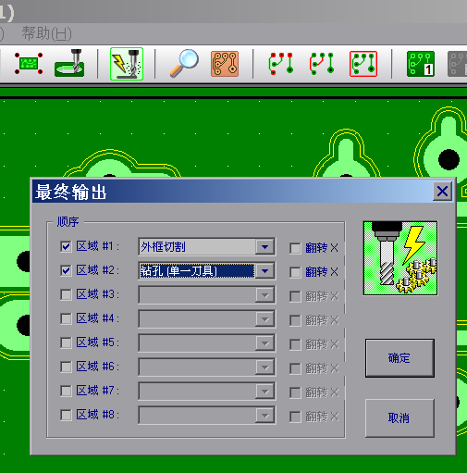
输出板边和钻孔刀路到文件 “CopperCAM2.iso”
自动输出的是CopperCAM1.iso，需要手工改名

Slide 20
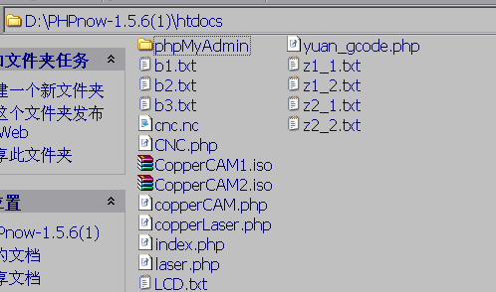
把CopperCAM1.iso和CopperCAM2.iso拷贝到PHP调试器的文件夹中

Slide 21
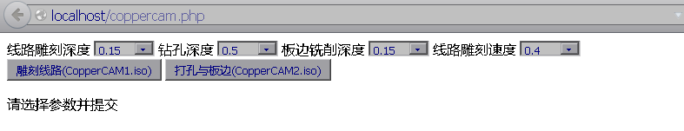
在浏览器中运行 coppercam.php
选好参数，并点击“线路雕刻”，或者“打孔与板边切割”

Slide 22
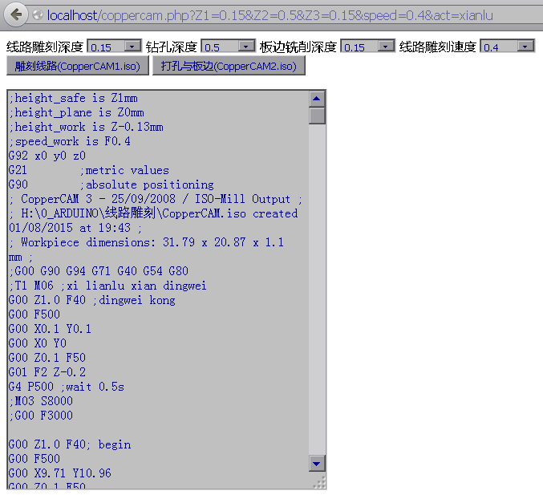
把生成的代码拷贝出来

Slide 23
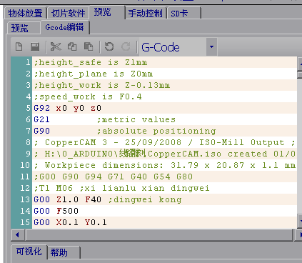
把拷贝的代码，放到Repetier Host中

Slide 24
对刀，使得刀具与覆铜板正好刚刚接触上
对刀一定要对到0.01mm级别。目前已经加了蜂鸣器对刀功能，对刀更加方便。向下0.01mm蜂鸣器响，向上0.01mm蜂鸣器不响即可。
另外覆铜板厂家较多，最好选择背面标记“E”或“HS”的覆铜板，标记“ZD”的覆铜板雕刻出来的效果不好。

Slide 25
最后一步就是打开主轴电机电源，注意为了防止启动瞬间把刀尖碰坏，建议抬升10mm再开主轴电机，然后再下降10mm，刀尖正好接触上覆铜板，最后开始执行雕刻任务即可。
雕刻完成后，Z轴会向上抬升10mm，如果想再重复雕刻一遍，记得把Z轴下移10mm，使刀尖回位

